Slide 1

Грижа за въздуха 2021

Slide 2
Овлажнители за въздух

Slide 3
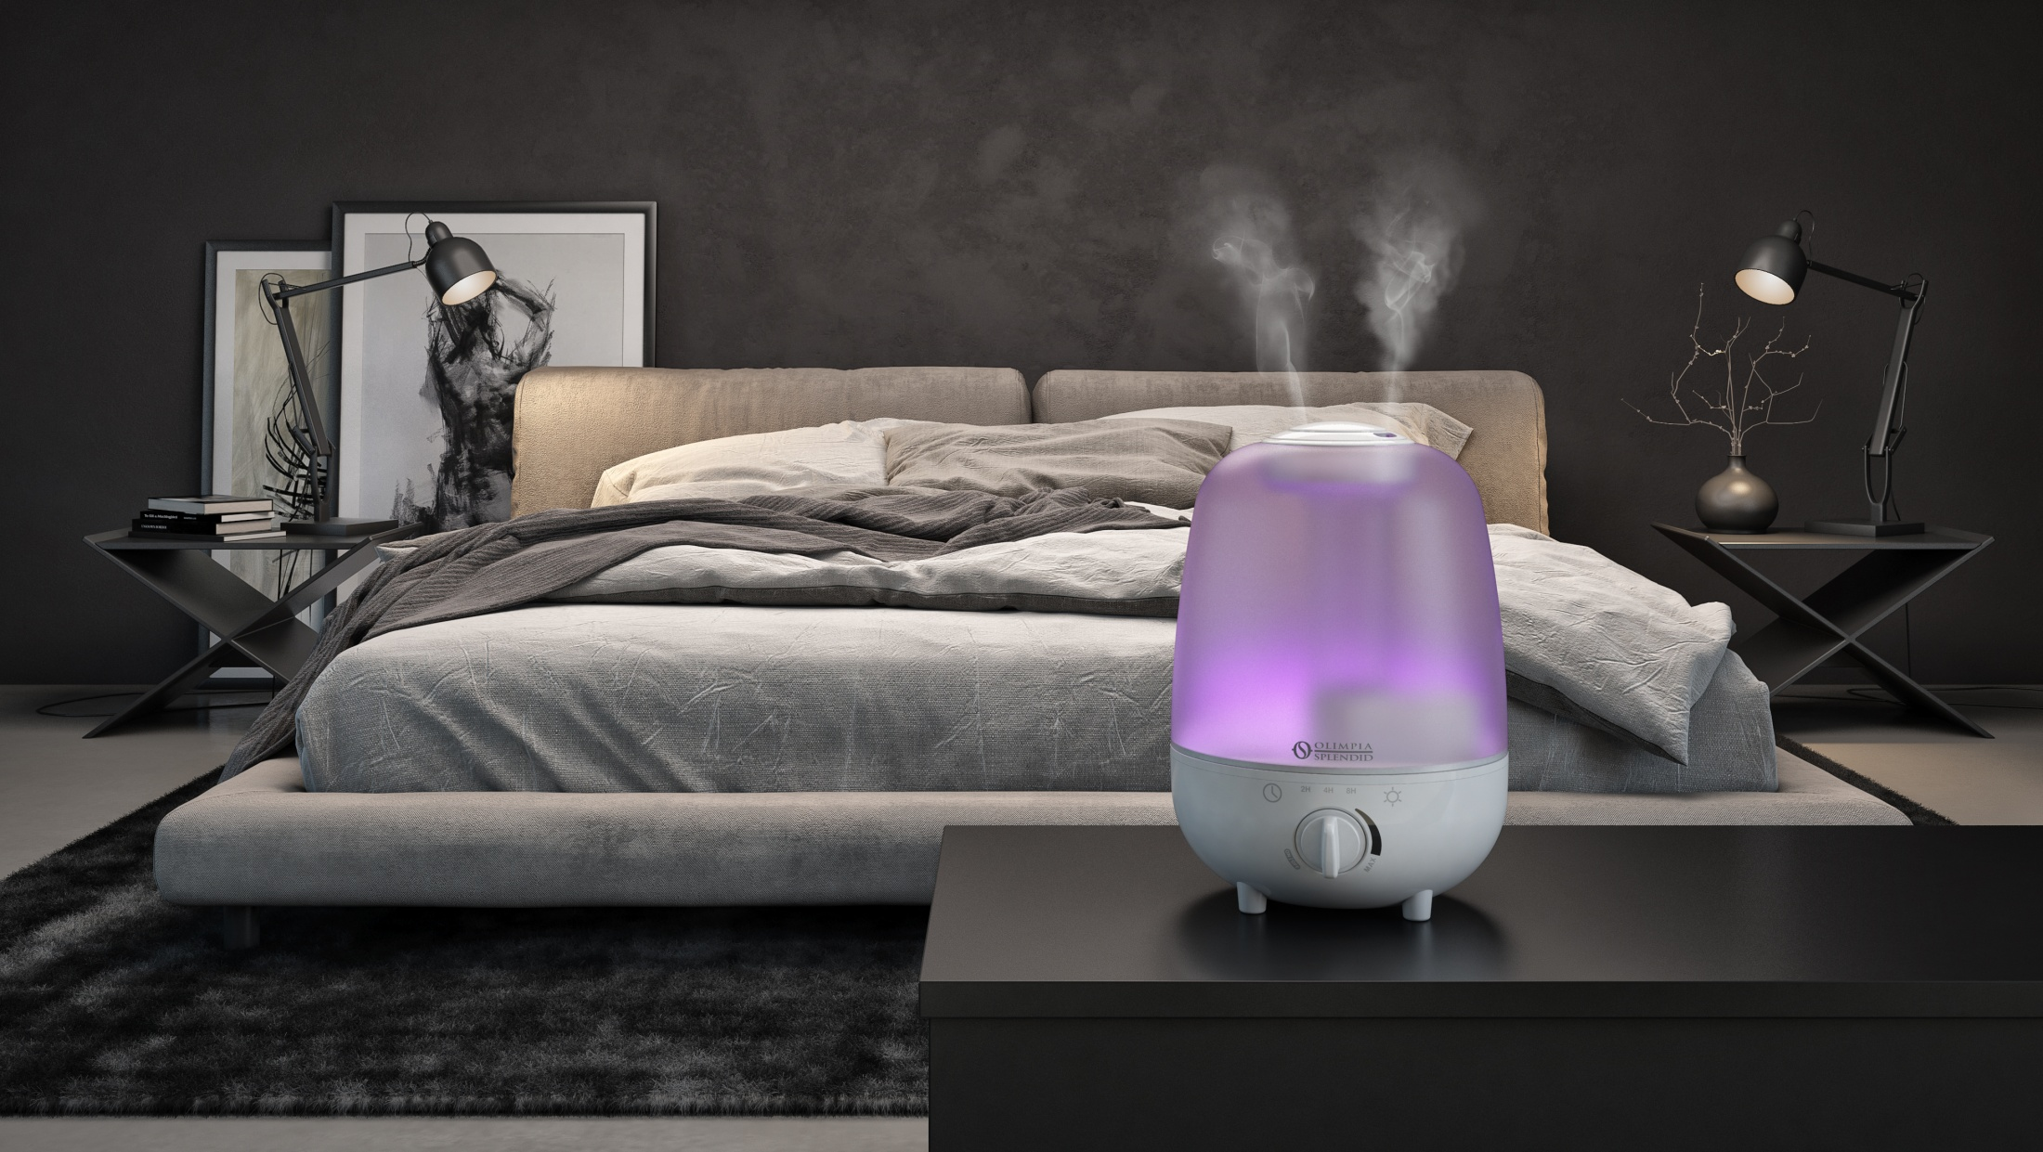
Серия Limpia

Slide 4

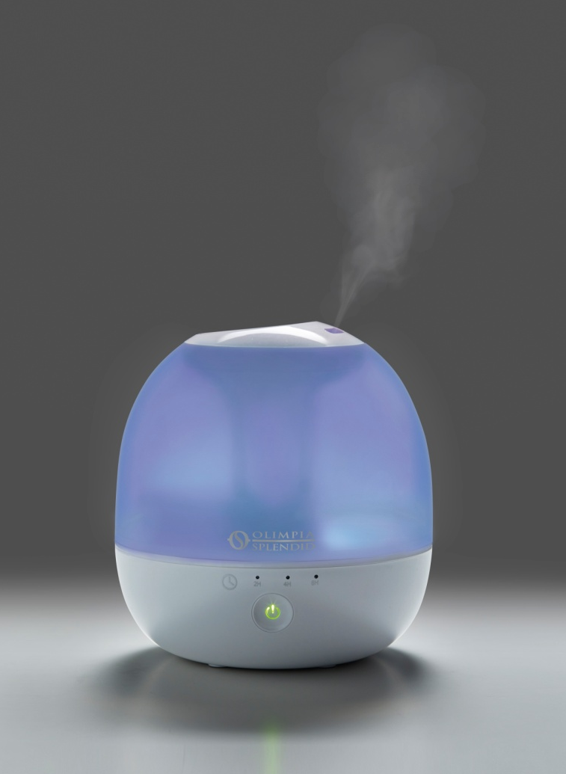



Овлажнител модел
LIMPIA 2
Променлива цветна светлина за повече хармония и уют
Практично и модерно докосване за оптимизиране на настройки
Таймер за програмиране до 8h

Slide 5

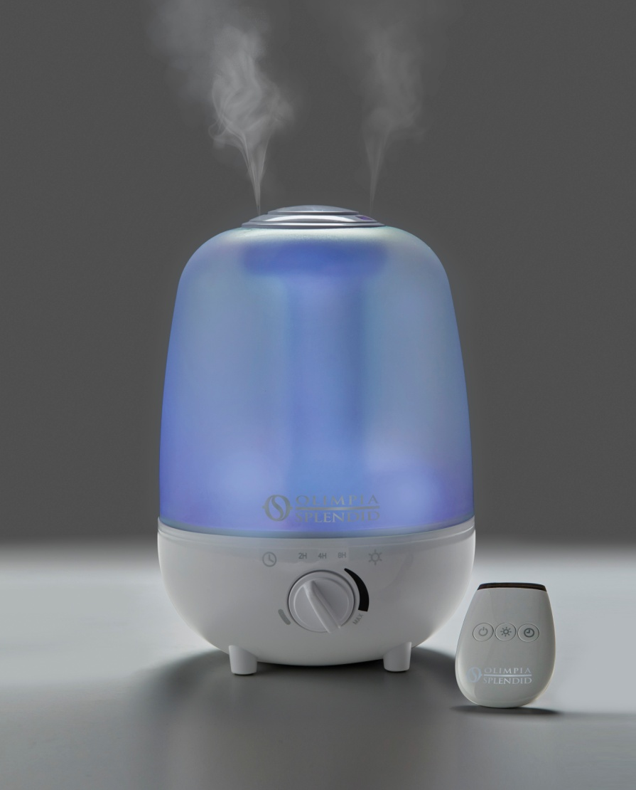


Овлажнител модел LIMPIA 4
Цветотерапия
Дистанционно управление, за да управлявате комфортно всички функции
Възможност за регулиране на потока пара

Slide 6


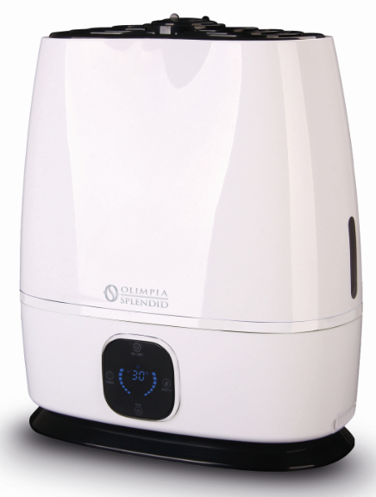



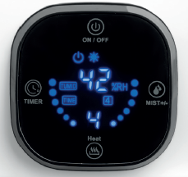
Овлажнител модел LIMPIA 6
Управление на потока от пара, опция за предварително нагряване
Функция за арома дифузия
Дистанционно управление
Цифров дисплей

Slide 7
Влагоуловители

Slide 8
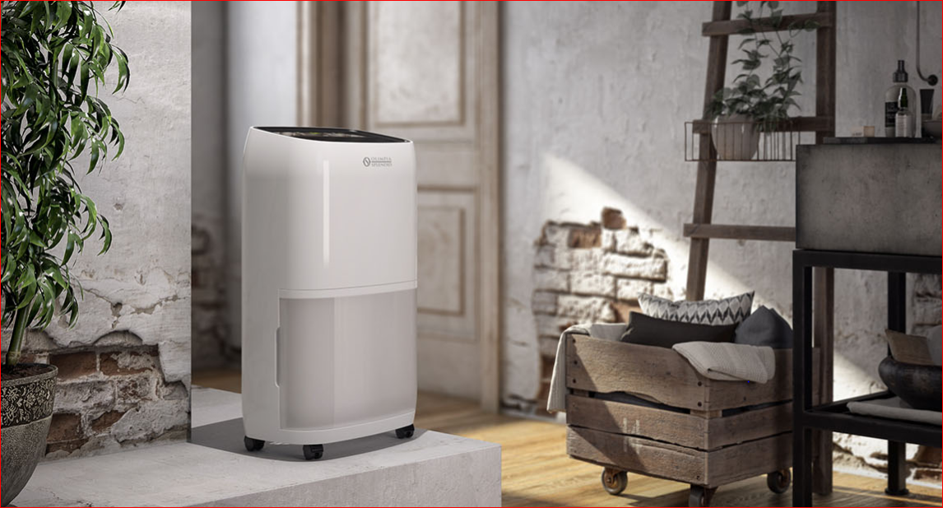
Серия Aquaria

Slide 9
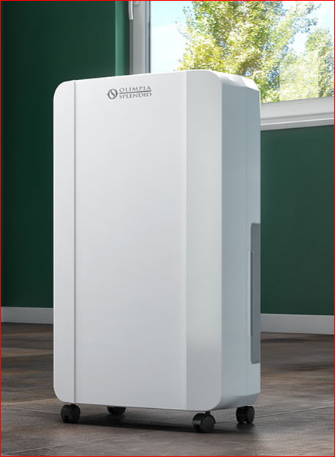
Модел Aquaria Slim 10 P
Тънък дизайн – само 185 мм дебелина
Цифров дисплей
Полу прозрачен резервоар, за да следите нивото на водата
Удобен за преместване благодарение на дръжката и подвижните колела
Филтър за прах за по-добро качество на въздуха

Slide 10
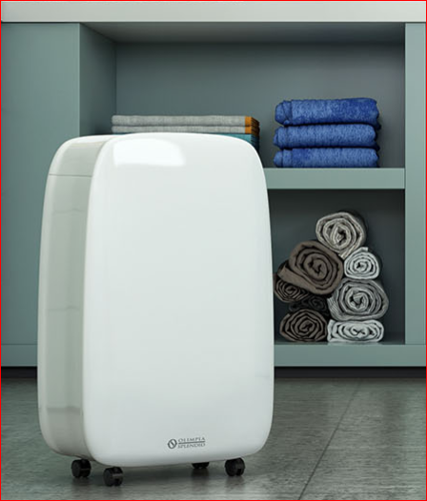
Модел Aquaria Slim 12 P
Тънък дизайн компактна дебелина от 19 см.
Многофункционален контрол с цифров LED дисплей
Резервоар с подвижна дръжка и вместимост от 2,5 л.
Максимално удобство – дръжка и подвижни колела
Опция за контрол на влажността и температурата от дисплея

Slide 11
Модел Aquaria Slim 14 P
Тънък дизайн – само 185 мм дебелина.
Цифров дисплей за прецизен контрол
Прозрачна секция на резервоара за по-лесна видимост на нивото на водата
Максимално удобство – дръжка и подвижни колела
Филтър за прах за по-добро качество на въздуха

Slide 12
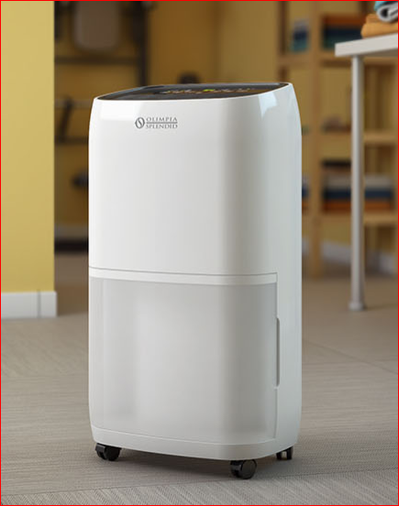
Модел Aquaria 18 P
Таймер – програмиране на включване/изключване до 24h.
Многофункционален контрол с цифров LED дисплей
Функция пране – оптимизира скоростта на вентилация, за по-бързо изсушаване на прането
Максимално удобство – дръжка и подвижни колела
Контрол на влажност и температура – чрез дисплея се регулира нивото на влажност и се показва стайната температура.

Slide 13
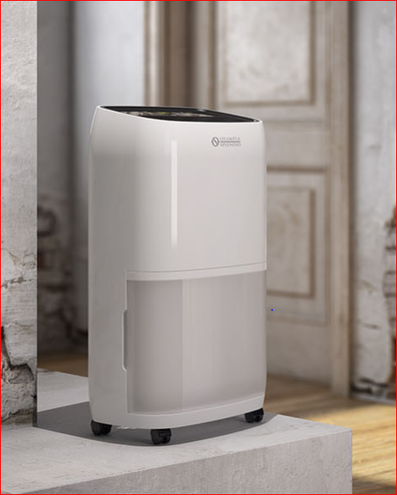
Модел Aquaria 22 P
Таймер – програмиране на включване/изключване до 24h.
Многофункционален контрол с цифров LED дисплей
Функция пране – оптимизира скоростта на вентилация, за по-бързо изсушаване на прането
Автоматична DEFROST технология. Капацитет на резервоара – 5,5 л.
Контрол на влажност и температура – чрез дисплея се регулира нивото на влажност и се показва стайната температура.

Slide 14
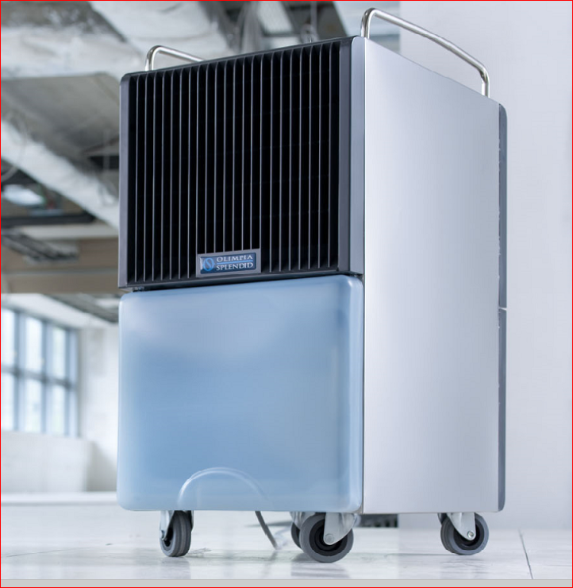
Модел SECCOPROF 28-38
Мощен и подходящ за големи пространства. Капацитет на резервоара – 38 л. за 24h.
Възможност за изсушаване без прекъсване на работа.
LED дисплей с подсветка
Газово размразяване – позволява на компресора да работи постоянно без резки промени в оборотите. Може да работи при близо 0`C.
Корпус от желязо – прави тялото здраво и устойчиво на корозия.

Slide 15
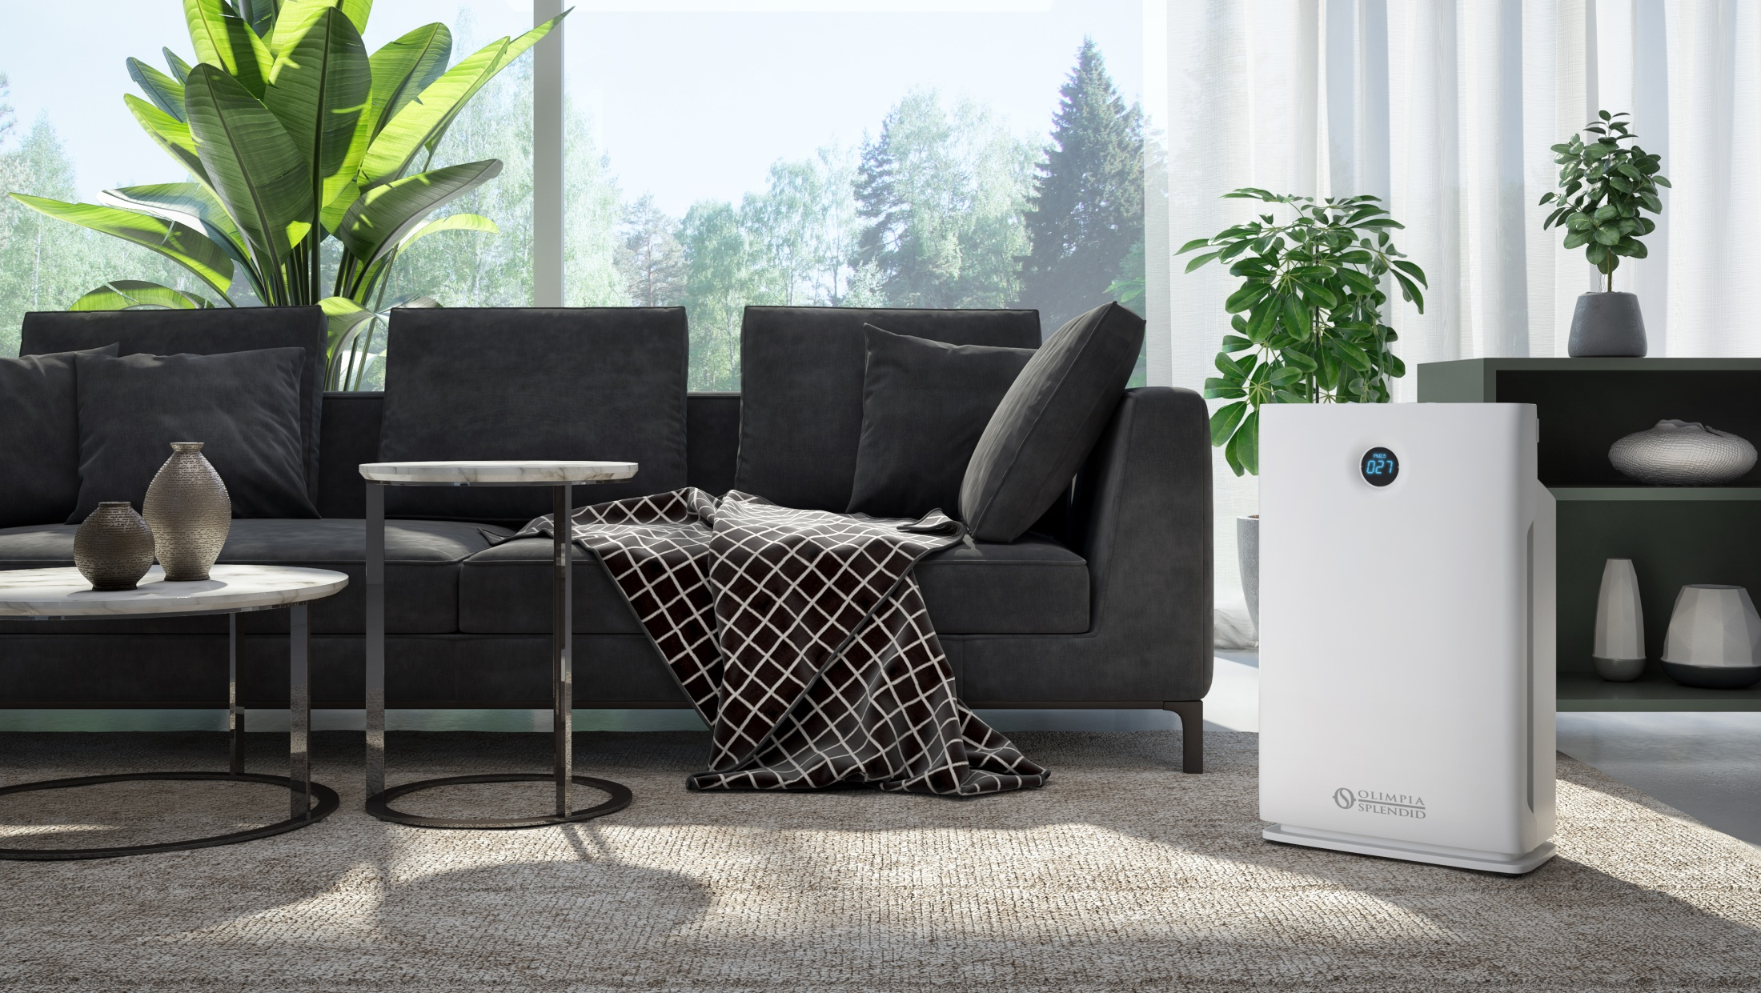
AURA

Slide 16

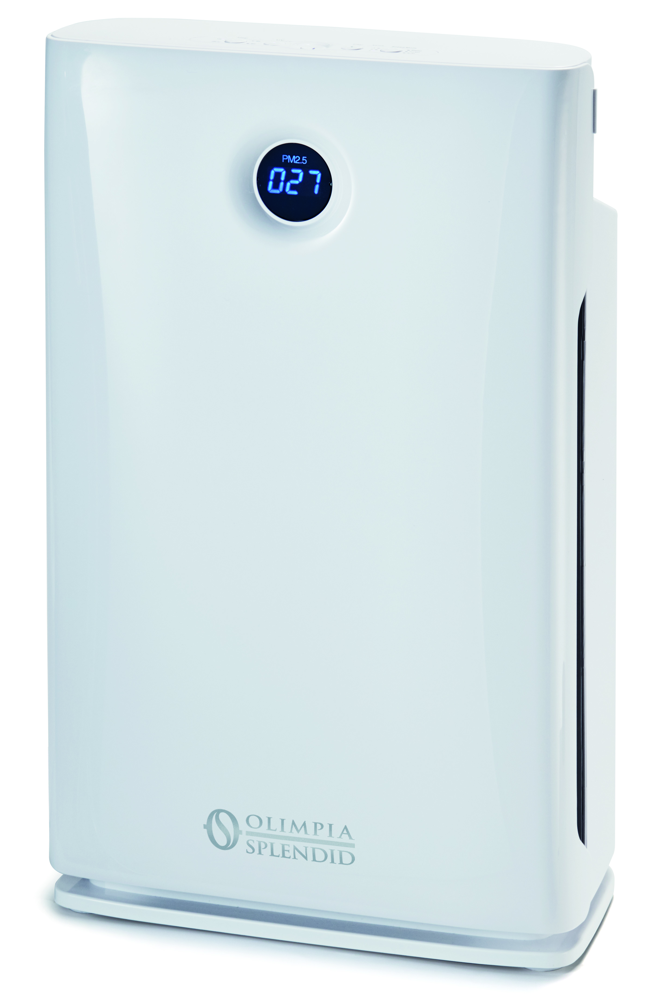



PRJ 61383 - RG 4740661 - RP 30555216 - ID 508643806
2 Y.E. + 13 MONTHS / SH1(4)
2017-05-18 14:58:38
AIR TREATMENT
Sales Units %
Apr 15-Mar 16 - Jan 17-Mar 17
COMPETITIVE SCENARIO
AIR CLEANER MONO
Italy Panelmarket
Модел AURA DI
3 нива на филтрация с HEPA филтър и активни въглероди
UV-C светлина и йонизатор
Автоматичен режим – автоматично филтрира според качеството на въздуха
Мултифункционален контролен панел

Slide 17
Арома дифузери серия Astomi

Slide 18
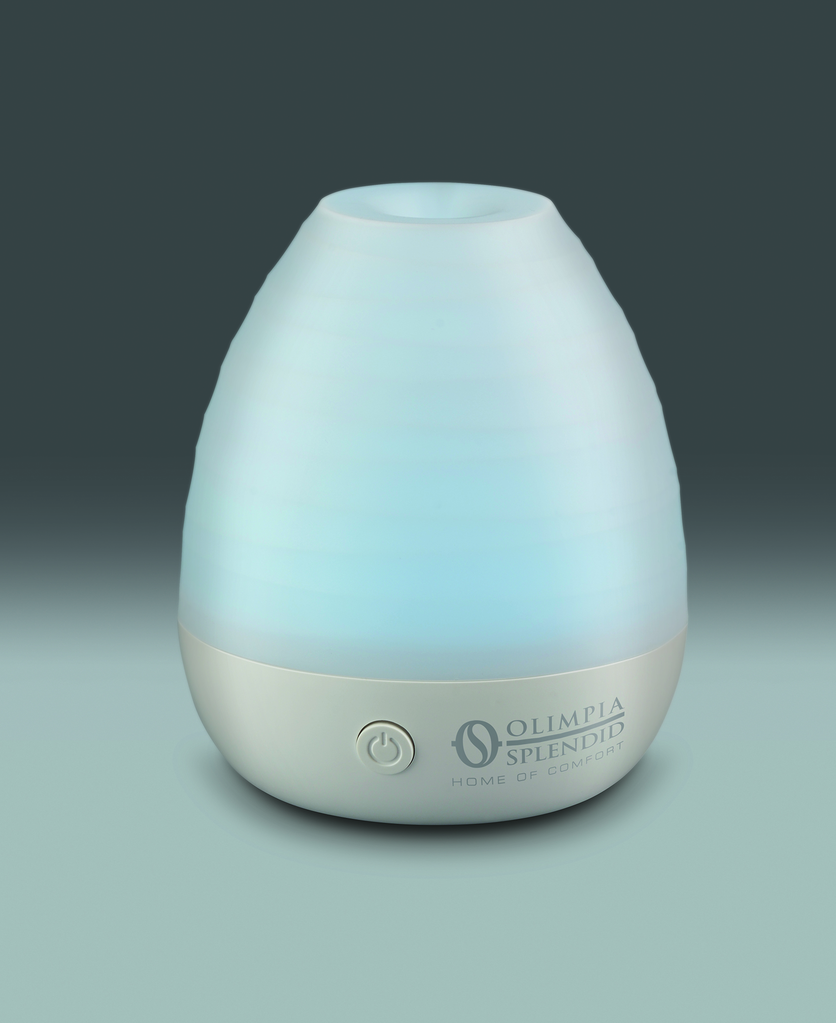



Модел ASTOMI 80
Разпръсква приятна и променлива LED светлина
Благодарение на малкия и компактен размер може да го носите навсякъде със себе си лесно и безопастно
Изключително компактен дизайн от само 12,9 см. височина
Непрекъсната работа до 6h, когато открие, че резервоарът е празен автоматично спира

Slide 19
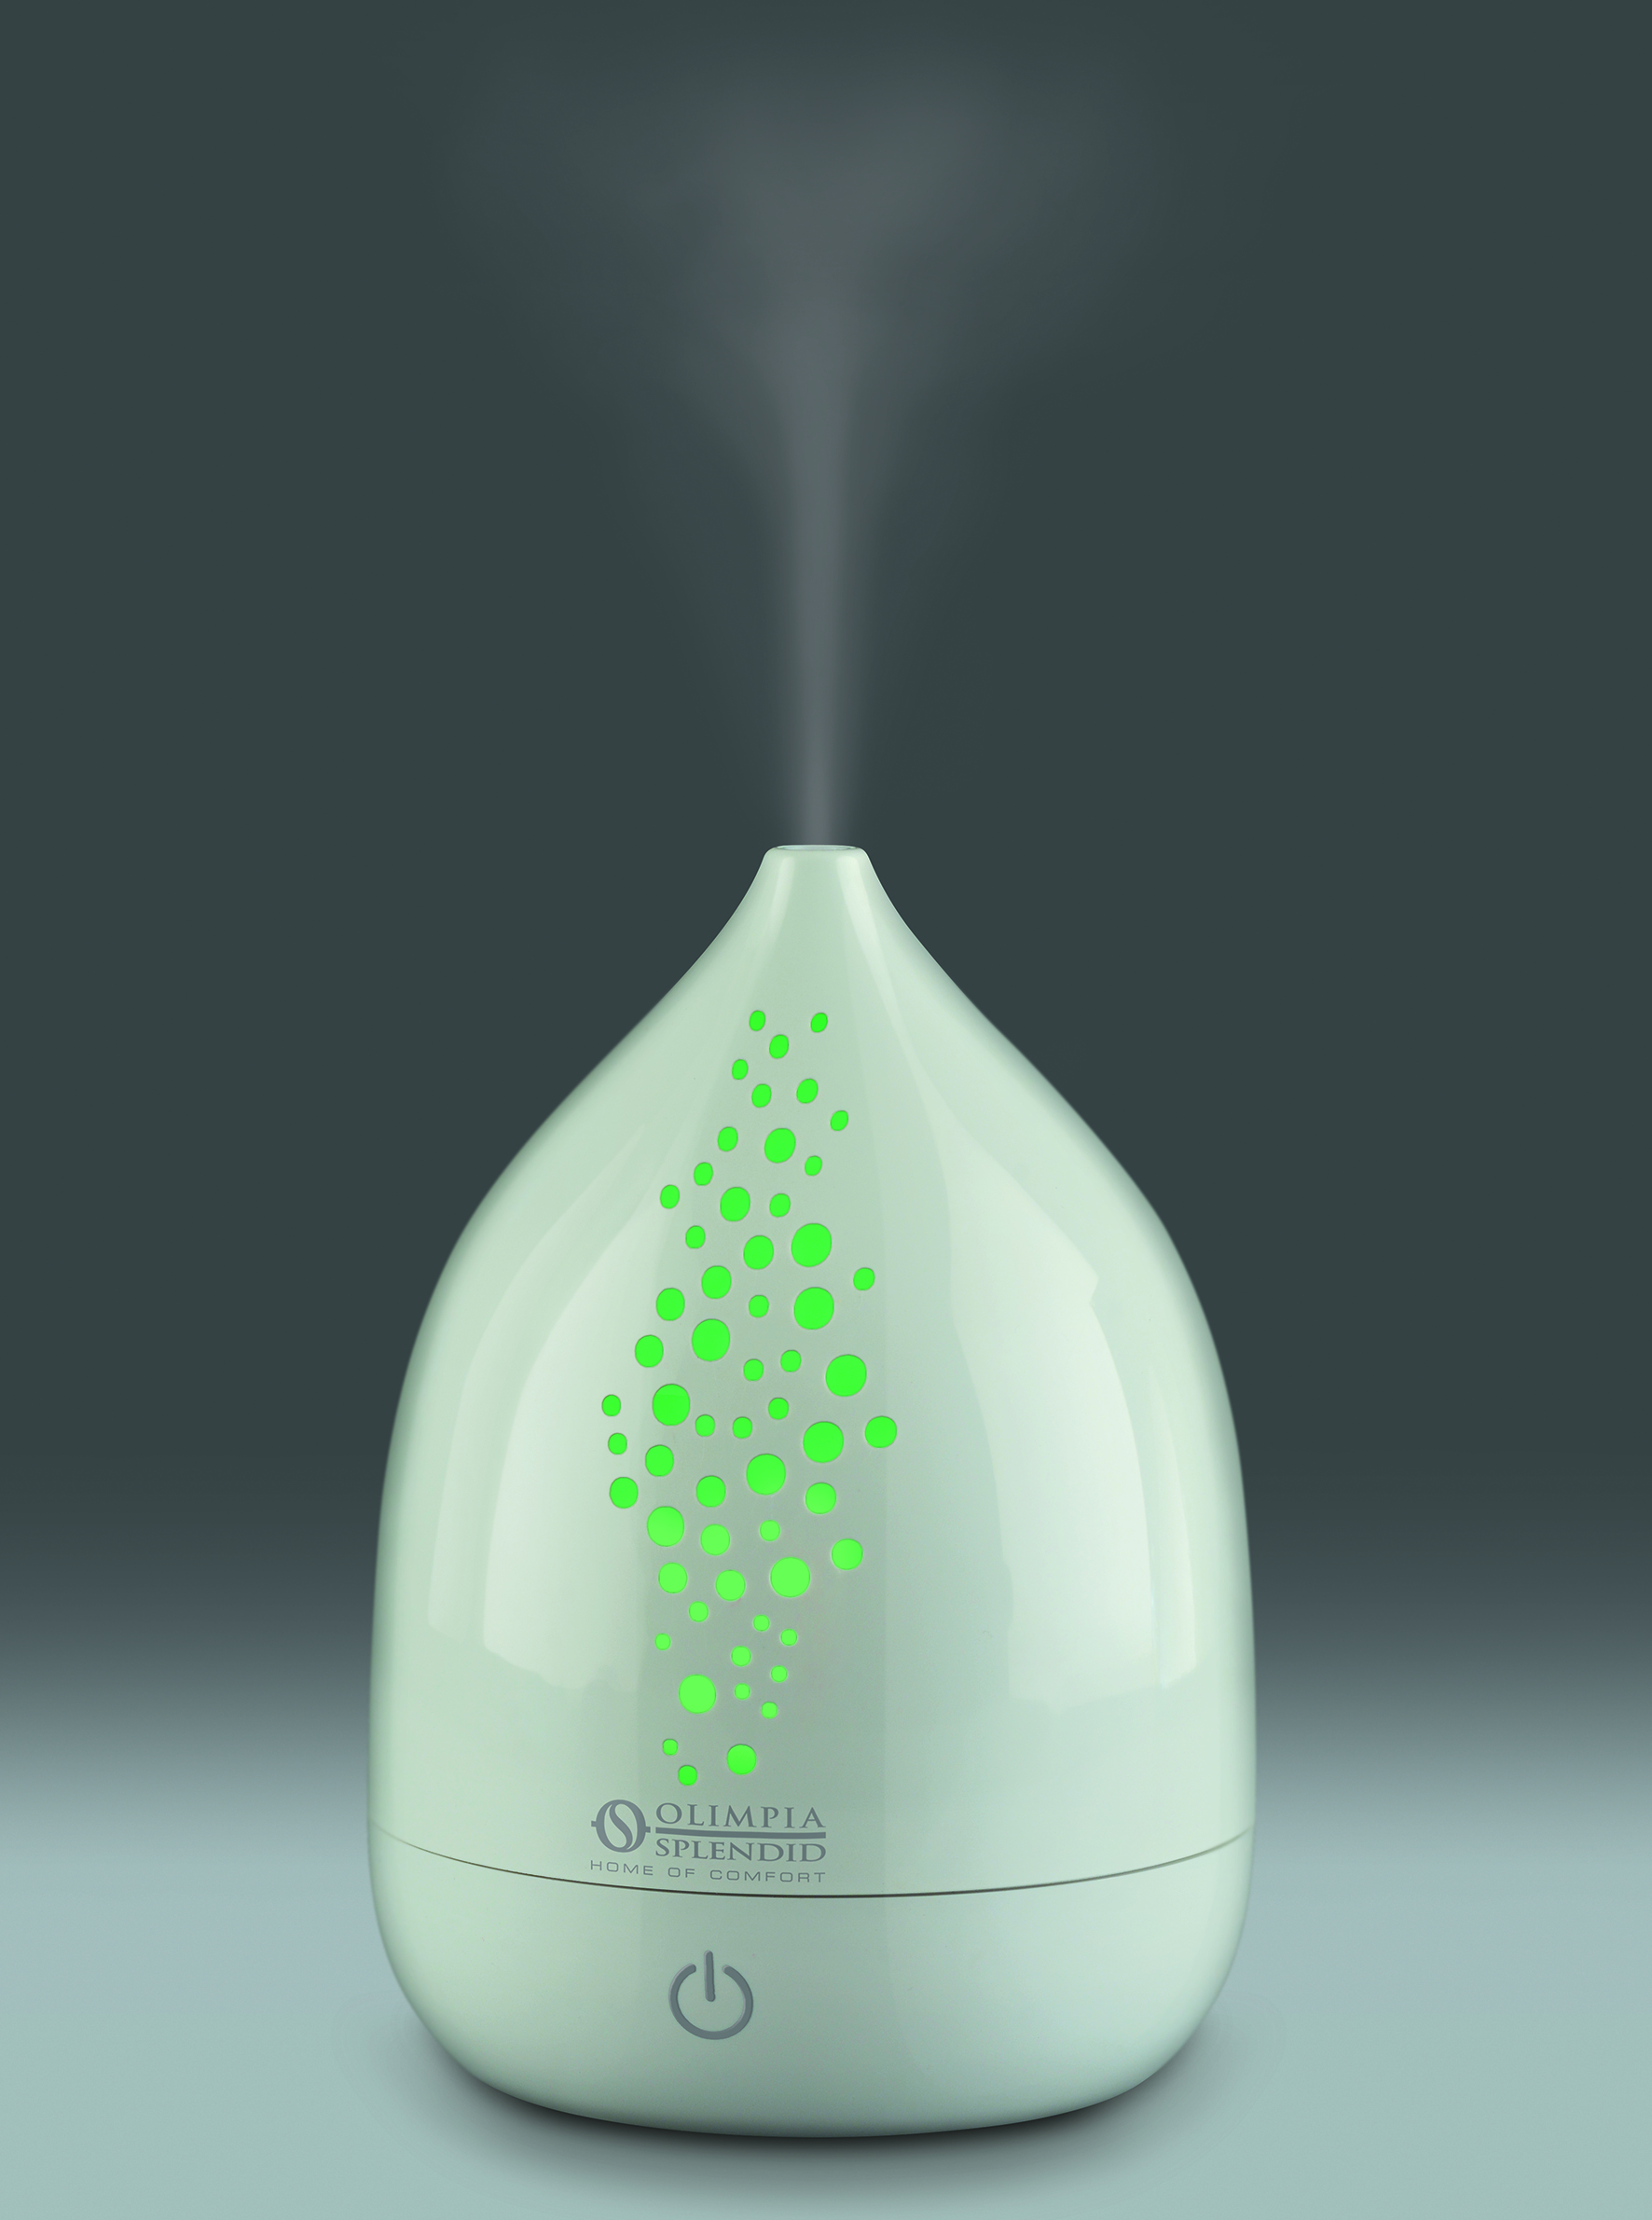



Модел ASTOMI 200
Хромотерапия – 6 цвята променливи светлини
До 9h непрекъсната работа – когато открие, че резервоарът е празен автоматично спира
Двойна функция – разпръсква есенция и овлажнява околната среда благодарение на студената ултразвукова технология
Автоматично се изключва, когато резервоарът е празен

Slide 20
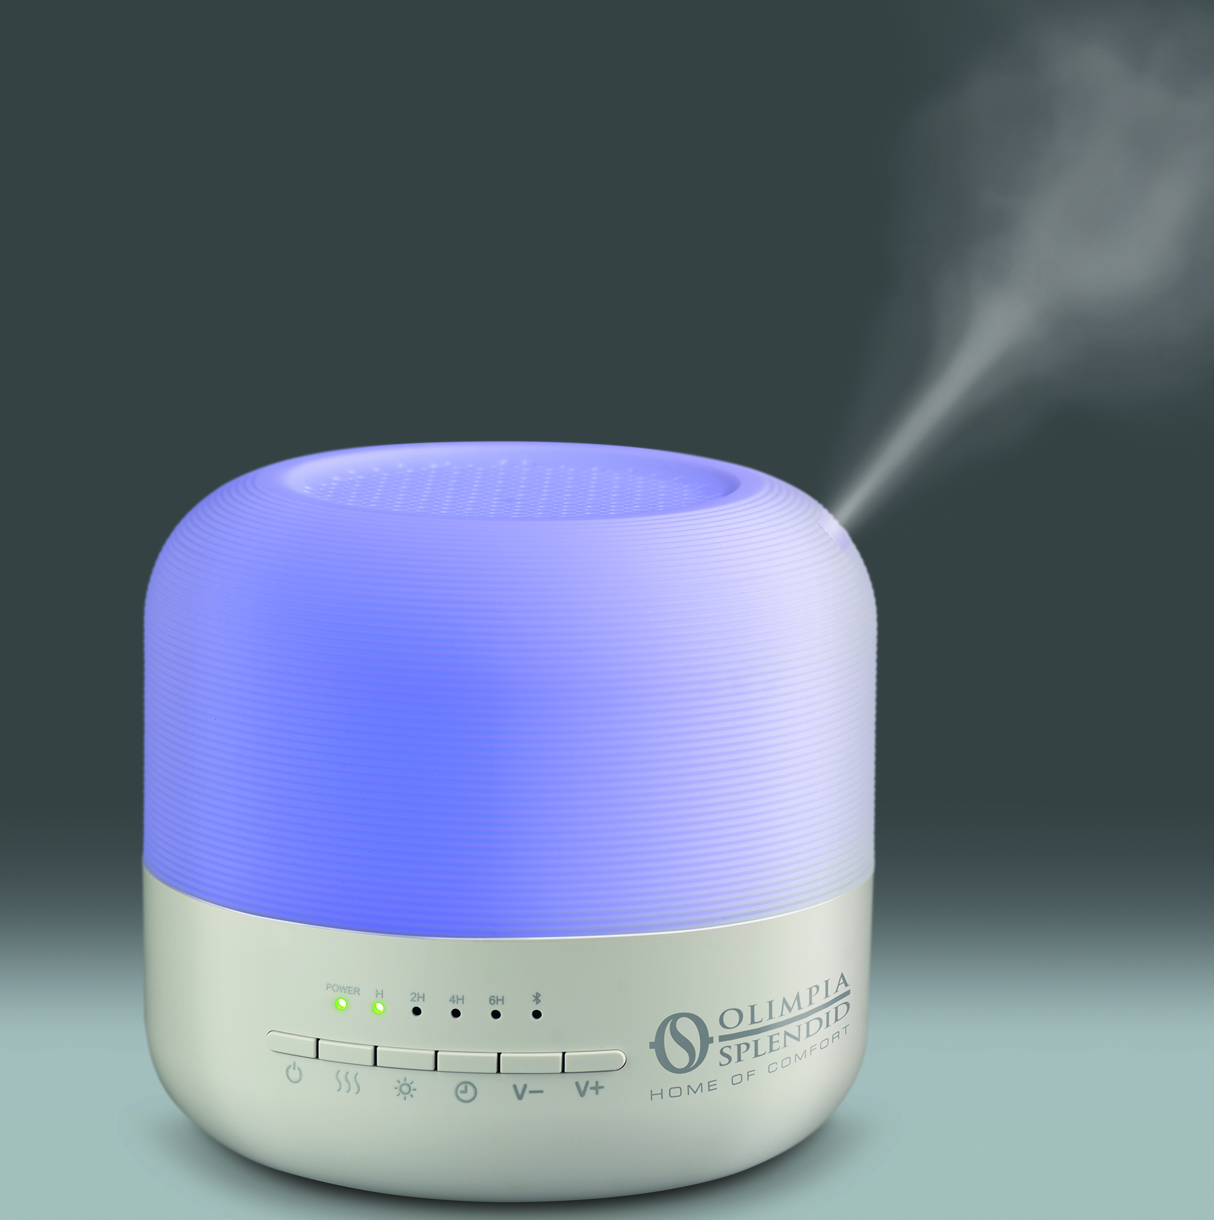

Модел ASTOMI SOUND
Може да слушате любимата си музика, благодарение на високоговорител с Bluetooth връзка
Цветна светлина за компания – фиксирана или променлива
Двойна функция – разпръсква есенция и овлажнява околната среда благодарение на студената ултразвукова технология
Автоматично се изключва, когато резервоарът е празен

